Slide 1
JavaScript和CSS的交互
理论讲解

Slide 2

回顾
getElementById()、 getElementsByName()、 getElementsByTagName()这三个方法的区别是什么？
setTimeout()、setInterval()方法的作用是？

Slide 3
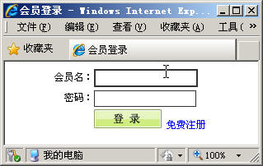
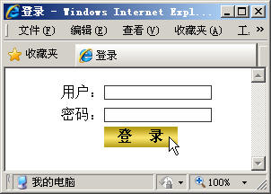
本章任务
动态改变边框及文本样式
随鼠标移动变化的背景图片

Slide 4


本章目标
能够使用JavaScript控制CSS样式变化
会使用display样式属性控制元素的隐藏和显示
教师讲解本章目标

Slide 5
回顾样式表
样式表的基本语法
  标签选择器
  ID选择器
  类选择器
input{
width:120px;
border:solid 1px #ff0000;
}
.center{
text-align:center;
font-weight:bold;
}
#flow{color:#ff0000}

Slide 6
常见样式
CSS常见样式汇总
类别 | 属性名称 | 说 明
边框属性 | font-size | 字体大小
 | font-family | 字体类型
 | font-style | 字体样式
 | color | 设置或检索文本的颜色
 | text-align | 文本对齐

Slide 7
常见样式
CSS常见样式汇总
类别 | 属性名称 | 说 明
背景属性 | background-color | 设置背景颜色
 | background-image | 设置背景图像
 | background-repeat | 设置一个指定的图像如何被重复
边框属性 | border-width | 设置边框的宽度
 | border-style | 设置边框的样式
 | border-color | 设置边框的颜色

Slide 8

样式表类型
样式表的分类
  内联样式
  内部样式表
  外部样式表

Slide 9

内联样式
内联样式的应用
  与HTML标签混合使用
使用内联样式设置DIV层的显示风格
<div
style="font-size:13px; font-weight:bold;color:#ff0000">
红色加粗的字体
</div>
教师讲解相关理论并演示

Slide 10
内部样式表
内部样式表的应用
  在<head>与</head>标签之间添加style标签
  在style标签内编写样式
<head>
<title>内部样式表</title>
<style type="text/css">
body{
font-size:12px;
line-height:20px;
}
.video{
margin: 3px;
float: left;
}
</style>
</head>
在style标签内编写CSS样式表
教师讲解相关理论并演示

Slide 11
外部样式表
使用外部样式表
  使用<link>标签链接到外部样式文件
  使用@import方法导入外部样式表
<html>
<head>
<title>外部样式表</title>
<link rel="stylesheet" href="style.css" type="text/css" />
</head>
<body>
……
</body>
</html>
导入外部的样式表文件
教师讲解相关理论并演示

Slide 12
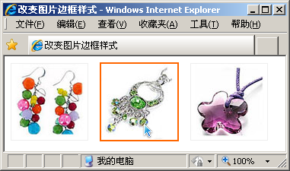

JavaScript访问样式的常用方法
如何动态改变页面元素的样式？
使用getElement系列方法访问元素
改变样式属性：
  Style属性
  className属性

Slide 13

style属性
style属性的内容
  是HTML DOM中一个内置的对象
  表示一个单独的样式声明
使用style属性设置字体颜色和大小
HTML元素.style.样式属性＝"值"
document.getElementById("titles").style.color="#ff0000";
document.getElementById("titles").style.font-size="25p";
√
×

Slide 14
style对象的属性
style对象的常用属性
  背景属性
类别 | 属性名称 | 说 明
background （背景） | backgroundColor | 设置元素的背景颜色
 | backgroundImage | 设置元素的背景图像
 | backgroundRepeat | 设置是否及如何重复背景图像

Slide 15
style对象的属性
style对象的常用属性
  文本属性
类别 | 属性名称 | 说 明
Text （文本） | fontSize | 设置元素的字体大小
 | fontWeight | 设置字体的粗细
 | textAlign | 排列文本
 | textDecoration | 设置文本的修饰
 | font | 在一行设置所有的字体属性
 | color | 设置文本的颜色

Slide 16
style对象的属性
style对象的常用属性
  边距属性
类别 | 属性名称 | 说 明
padding （边距） | padding | 设置元素的填充
 | paddingTop paddingBottom paddingLeft paddingRight | 设置元素的上、下、左、右填充

Slide 17
style对象的属性
style对象的常用属性
  边框属性
类别 | 属性名称 | 说 明
Border （边框） | border | 设置四个边框所有的属性
 | borderTop borderBtttom borderLeft borderRight | 设置上、下、左、右边框的属性

Slide 18
JavaScript常用事件
JavaScript中常用事件
事件名称 | 说 明
onclick | 当用户单击某个对象时调用事件
onmouseover | 鼠标移到某元素之上
onmouseout | 鼠标从某元素移开
onmousedown | 鼠标按钮被按下

Slide 19
JavaScript常用事件
鼠标的移入与移出
<html>
<head>
<title>相关事件</title>
</head>
<body>
<form>
<input type="text"
onmouseover="alert('进去了')"
onmouseout="alert('出去了') "
/>
</form>
</body>
</html>
当鼠标移动到对象上方时激发onmouseover事件
当鼠标从对象上方移开时激发onmouseout事件
教师讲解相关理论并演示

Slide 20
演示案例-动态改变文本样式
需求描述
  鼠标在文本框上悬停时，文本框的边框变粗
  鼠标在链接“免费注册”上悬停时，链接文字的颜色由蓝变红
教师讲解案例需求

Slide 21
演示案例-动态改变文本样式
思路分析
  使用JavaScript控制CSS
    改变文本框粗细可以使用borderWidth属性
    改变链接颜色可以使用color属性
  使用的事件
    onmouseover事件
    onmouseout事件
教师讲解实现思路并演示

Slide 22
style背景属性
背景属性的内容
类别 | 属性名称 | 说 明
background （背景） | backgroundColor | 设置元素的背景颜色
 | backgroundImage | 设置元素的背景图像
 | backgroundRepeat | 设置是否及如何重复背景图像

Slide 23
style背景属性
使用背景属性改变显示效果
function changeBg(){
var date=new Date();
var hour=date.getHours();
if(hour<7||hour>=19 {
document.body.style.backgroundImage="url(images/bg_night.jpg)";
document.getElementById("txtTime").style.color="yellow";
}else{
document.body.style.backgroundImage="url(images/bg_day.jpg)";
document.getElementById("txtTime").style.color="black";
}
}
通过背景属性修改了图片的显示

Slide 24

className属性
className属性的内容
  可设置或返回元素的class样式
HTML元素.className="样式名称"

Slide 25
className属性
使用鼠标的移入移出改变菜单的显示
.out{
background-image: url(images/bg1.gif);
}
.over{
background-image: url(images/bg2.gif);
color:#ffff00;
font-weight:bold;
cursor:hand;
}
…
<li onmouseover="this.className='over'" onmouseout="this.className='out'">资讯动态</li>
定义好的两个样式表内容，分别对应鼠标的移入和移出
使用className修改样式

Slide 26
className与style的比较
className
  使用className属性修改配合使用的多个样式很方便
  className使用时必须访问已经写好的类选择器
style
  style适合对页面元素的样式进行精确和微小的调整
  style对元素样式的修改也比较简单
  style不需要编写类选择器，只要给属性赋值就可以了

Slide 27
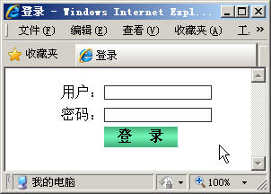
演示案例-随鼠标移动变化的背景图片
需求描述
  当鼠标移动到按钮上方时，按钮的背景变成黄色
  当鼠标移出按钮时，按钮的背景变回绿色
教师讲解案例需求

Slide 28
演示案例-随鼠标移动变化的背景图片
思路分析
  修改按钮的style.backgroundImage属性
  在onmouseover事件中和onmouseout事件中分别修改这个属性为对应的值
教师讲解实现思路

Slide 29
演示案例-随鼠标移动变化的背景图片
实现步骤
  首先绘制页面
  用CSS来控制页面元素的样式
  在onmouseover事件和onmouseout事件中分别调用style.backgroundImage属性，用于切换按钮的背景图片
教师演示案例实现步骤

Slide 30


总结
样式表的类型有几种？
请描述style属性与className属性的区别？
请说出背景图片随鼠标移动而变化的实现过程？
总结并布置作业

Slide 31



